Slide 1
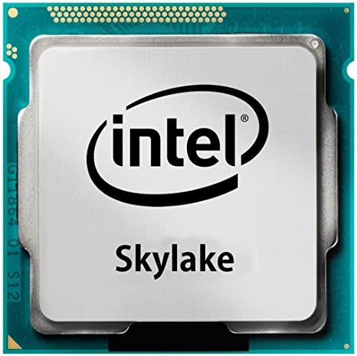
Microprocesadores

Slide 2
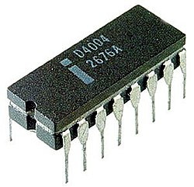
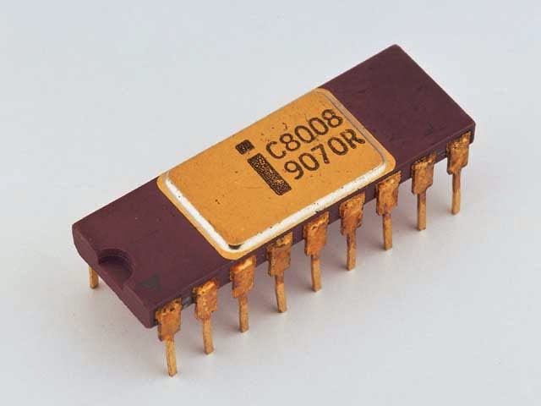
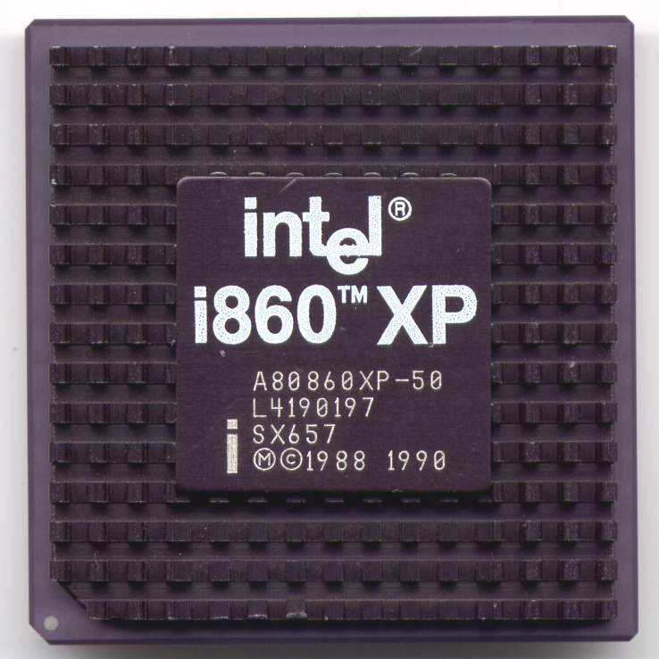
EVOLUCIÓN
1971. Intel saca el intel 4004, el primer procesador independiente de 4 bits
1974. Intel saca el primer procesador de 8 bits, el 8008, el primer procesador de uso general y no dedicado.
1978. Intel saca el intel 8086, su primer procesador de 16 bits.
1985. Se presenta el Intel 386, su procesador de 32 bits y más de 134k transistores.
1989. Intel saca el i 860, con un millón de transistores.
1992. Intel crea el procesador OverDrive, el primer procesador actualizable.
1993 Intel saca a la venta su famoso Intel pentium y poco después saca su Pentium Xeon, dedicado a servidores.
1999. Intel saca la versión 3 de pentiums y xeons
2000. El Pentium 4 cuenta con 42 M de transistores.
2002. Intel saca su primer chip basado en la tecnología de 0,13 micrones de 300mm, procesadores de 12 pulgadas
2006. Intel saca su primer quadcore para servidores y el core 2 duo para uso doméstico.
2007. Saca el proceso de 45 nm

Slide 3
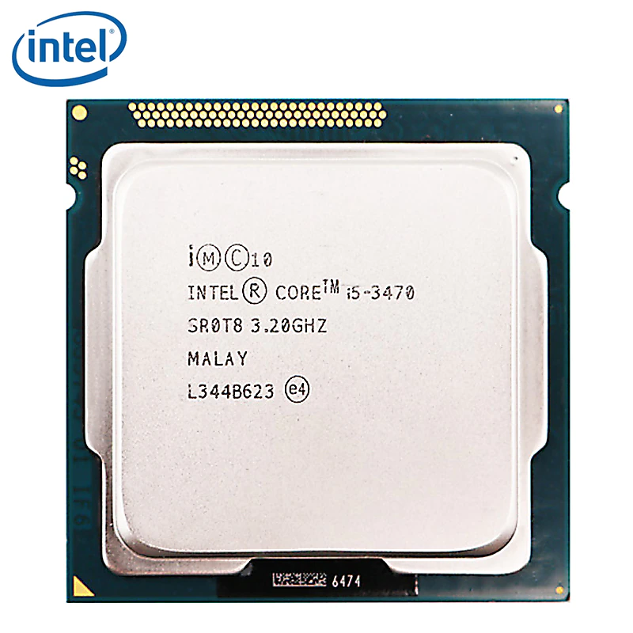
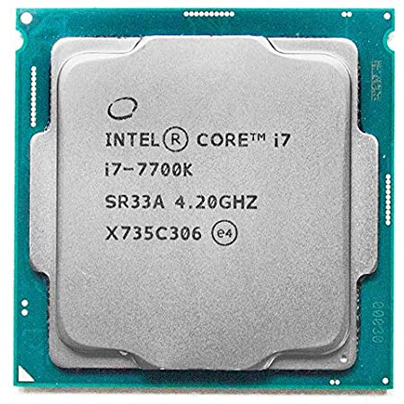
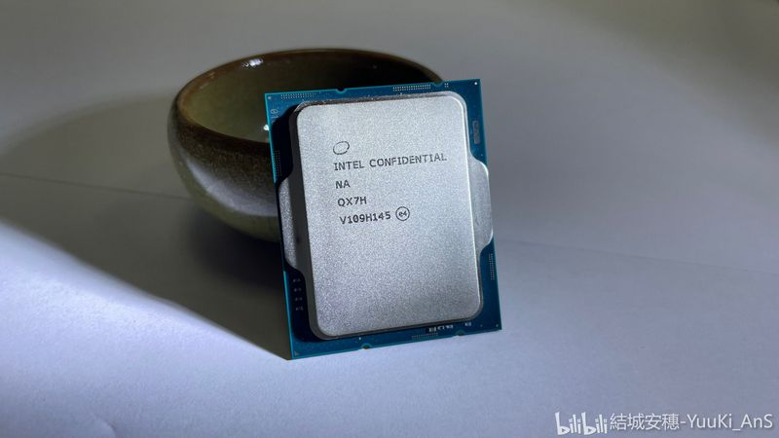
EVOLUCIÓN
2011. Intel saca sus i5 e i7
2012 Intel saca su 3ª gen
2013 Intel saca su 4ª gen junto a su i9
2014 Intel crea su primer procesador de 14nm y la 5ª gen
2015 Intel saca su 6ª gen
2016 Intel saca su 7ª gen
2017 8ª gen
2018 9ª gen, la más usada por su calidad precio hasta hoy
2019 10ª gen
2020 11ª gen
2021 Intel saca su 12ª gen creando sus procesadores con un híbrido de núcleos grandes y pequeños imitando la arquitectura ARM de los dispositivos móviles

Slide 4
EVOLUCIÓN
Top procesadores más usados en 2021 teniendo en cuenta los más vendidos de ese año:
AMD Ryzen 5 3600
AMD Ryzen 7 3700X
Intel Core i7-10700K
Intel Core i5-9400F
AMD Ryzen 7 5800X
Intel Core i5-10400
Intel Core i5-10600K
AMD Ryzen 9 3900 X
AMD Ryzen 5 5600X
Intel Core i9-9900

Slide 5
FUNCIONES PRINCIPALES
Recibe datos e instrucciones
Determina el orden en el que entran a memoria
Cuando entran a memoria, hace el cálculo matemático
Almacena el resultado y lo encamina
Devuelve los datos al sistema

Slide 6
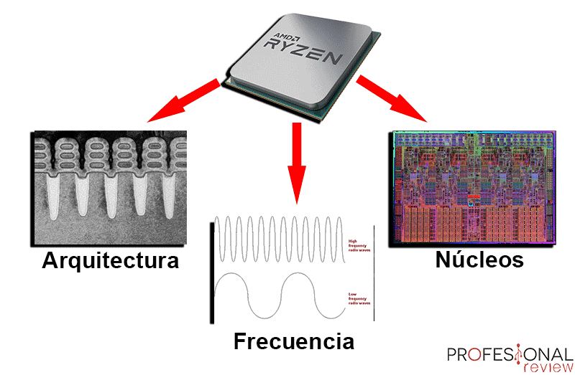
3. CARACTERÍSTICAS
FRECUENCIA DE RELOJ:
Es un indicador del rendimiento del procesador
Mide la velocidad de procesamiento de las tareas
VELOCIDAD INTERNA:
La rapidez con la que finaliza las tareas
EJECUCIÓN DE INSTRUCCIONES:
El conjunto de instrucciones que tiene programadas el microprocesador
Hay dos tipos:
-CISC: conjunto de instrucciones completas y lentas
-RISC: conjunto de instrucciones simples que se ejecutan más rápidamente

Slide 7
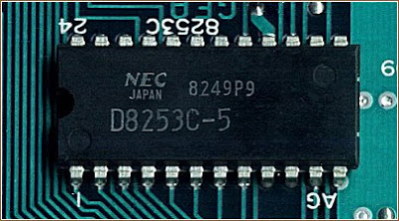
-JUEGO DE INSTRUCCIONES
Para poder ejecutar un programa escrito en un lenguaje de alto nivel en un procesador, este programa se debe traducir primero a un lenguaje que pueda entender el procesador, para eso utilizamos el lenguaje de instrucciones.
-ANCHO DEL BUS DE DIRECCIONES
Capacidad de transferencia de datos por unidad de tiempo.
-NÚMERO DE REGISTROS INTERNOS
Indican dónde deben enviarse los datos procesados.

Slide 8
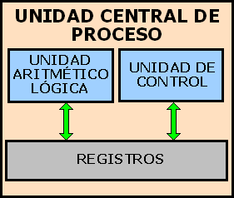
TIPOS DE REGISTROS:
-Registros de datos: Guardan valores de datos numéricos.
-Registro de datos de memoria (MDR): Está conectado al bus de datos, ya que van dirigidos a la memoria o a un periférico.
-Registros de direcciones: Guardan direcciones que se usan para acceder a la memoria principal.
-Registros de propósito general (GPRs): Sirven para almacenar direcciones o datos.
-Registros de propósito específico (SPRs): Registros que guardan datos del estado del sistema.
-Registros de estado: Sirven para guardar valores reales que determinan cuándo una instrucción debe ejecutarse o no.

Slide 9
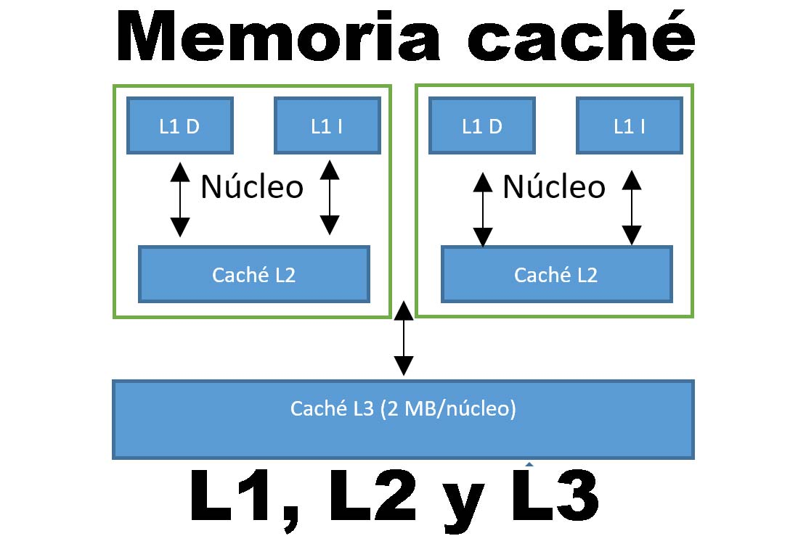
ESTRUCTURA
Memoria caché

Slide 10
Caché
-Memoria de acceso aleatorio (RAM)
-Apoyo del procesador
-L1: La más cercana al procesador y la más rápida, también la más pequeña
-L2: Distancia media, sirve de apoyo a la L1
-L3: La más lejana y también la más grande, ayuda a comunicar al procesador con el resto del PC

Slide 11
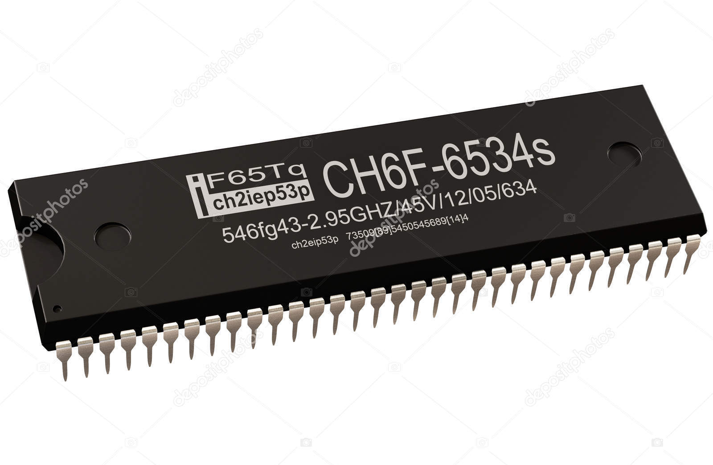
ESTRUCTURA
COPROCESADOR MATEMÁTICO

Slide 12
Coprocesador matemático
-Componente electrónico
-Funciona en paralelo al procesador
-Ayuda al procesador con los cálculos de coma flotante

Slide 13
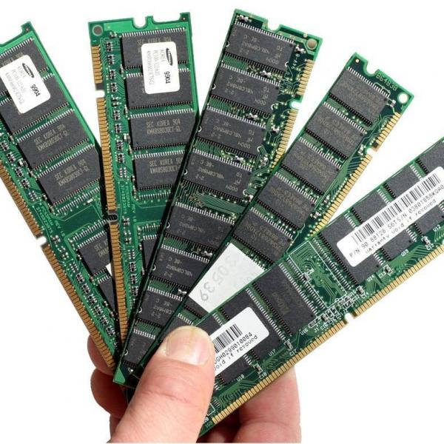
UNIDAD DE GESTIÓN DE MEMORIA

Slide 14
Unidad de gestión de memoria
-MMU (Memory Management Unit)
-Son circuitos integrados responsables del manejo de los accesos a la memoria por parte de la CPU
-PTE (Page Table Entry) se pueden rescatar las direcciones físicas correspondientes a algunas direcciones lógicas, de forma directa
-TLB (Translation Lookaside Buffer)memoria caché especial que mantiene la parte de la tabla de páginas usada hace menos tiempo.

Slide 15
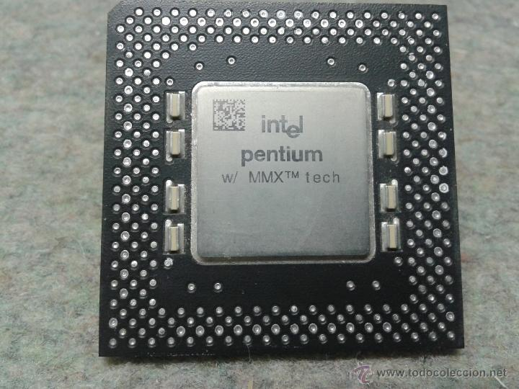
MMX

Slide 16
-MultiMedia eXtension o Multiple Math o Matrix Math eXtension, pero oficialmente solo es un juego de consonantes sin significado
-Tecnología de intel conjunto de instrucciones que fueron adoptadas por los procesadores Pentium MMX
- incluye nuevas instrucciones, así como nuevos tipos de datos para alcanzar nuevos niveles de rendimiento.

Slide 17
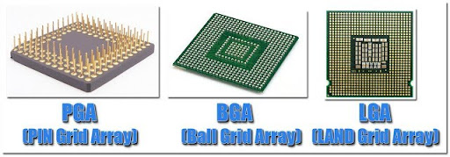
ENCAPSULADOS

Slide 18
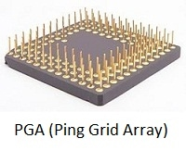
PGA
-Pines soldados al procesador
-la base tiene la misma cantidad de agujeros que el procesador de pines
-Se introduce en su sitio y con un poco de presión queda ajustado

Slide 19
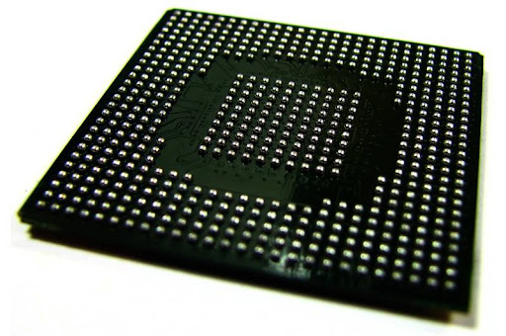
BGA
-Esferas de soldadura
-Menos delicado que el PGA
-Mayor altura que el LGA

Slide 20
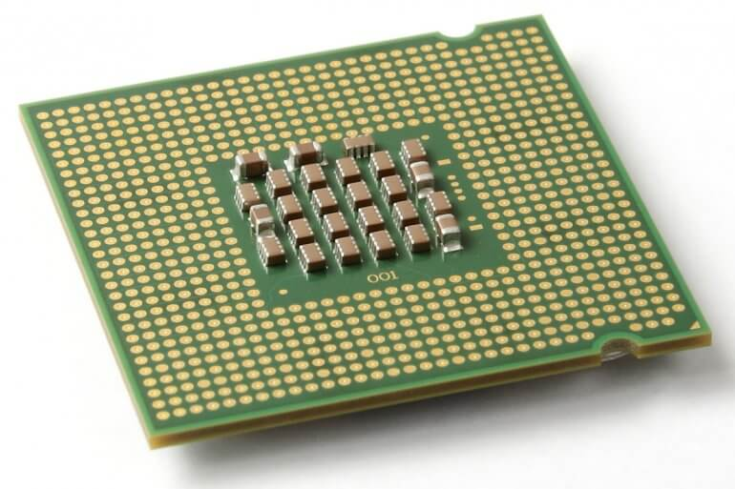
LGA
-Electrodos alineados en forma de array
-Mayor velocidad debido a su baja inductancia
-Menor altura total que el BGA

Slide 21
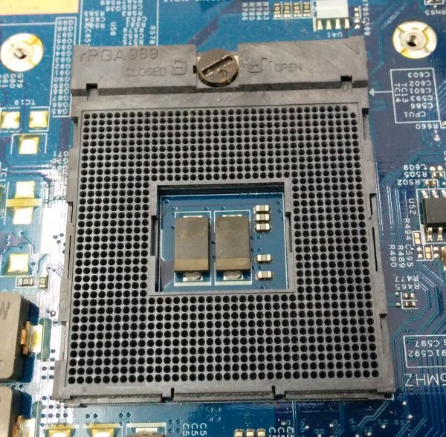
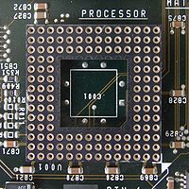
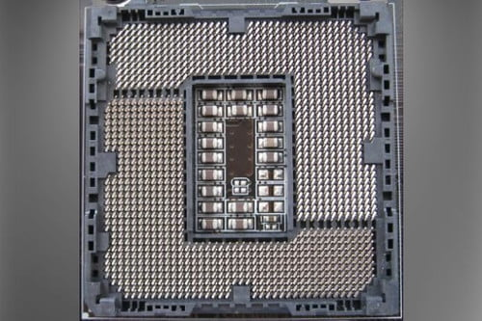
ZÓCALO o SOCKET
El zócalo es la interfaz física a la que se conecta un procesador.
En el caso de un socket PGA, consta de una serie de huecos donde insertar los pines
En el caso del socket del BGA tiene los hueco para las esferas de soldadura
En el caso del LGA solo tiene los contactos planos para la conexión y un hueco en el centro para la protuberancia característica de este tipo de encapsulado

Slide 22
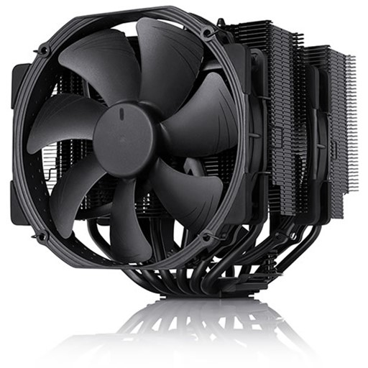
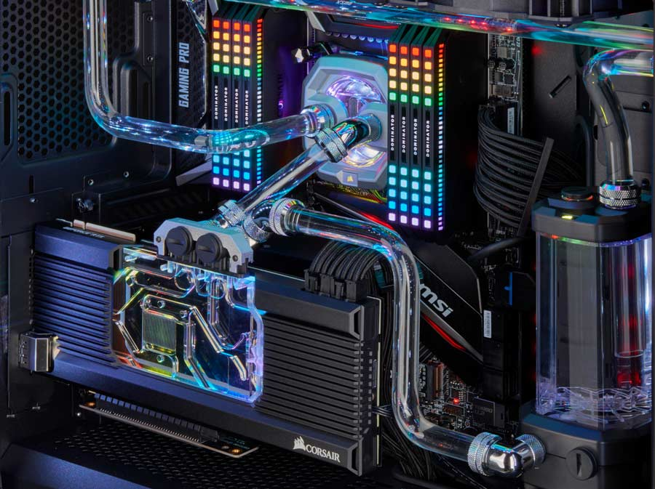
REFRIGERACIÓN
Refrigeración por aire
Es la técnica más simple que consiste en un disipador.
Funciona por conducción.
Refrigeración líquida
Es una técnica de enfriamiento que utiliza un líquido refrigerante que expulsa el calor del microprocesador. Funciona por convección.
Tiene las siguientes partes:
Bloque de agua o placa refrigerante
Líquido refrigerante
Bomba
Radiador
Ventilador
Tubos

Slide 23
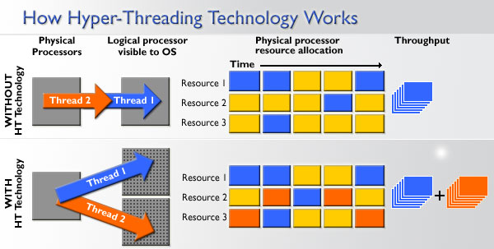
Hyperthreading
Simula dos procesadores virtuales, duplicando los hilos por ejecución
Pertenece a Intel
AMD trató de hacer su propia versión, pero no triunfó

Slide 24
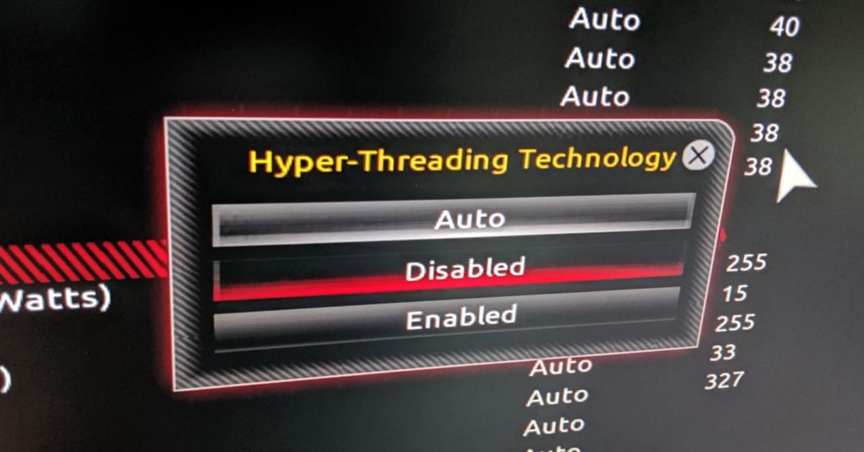
Ventajas
Aumenta las operaciones en paralelo
Hace más fáciles tareas difíciles
Optimiza los recursos empleados por el sistema

Slide 25
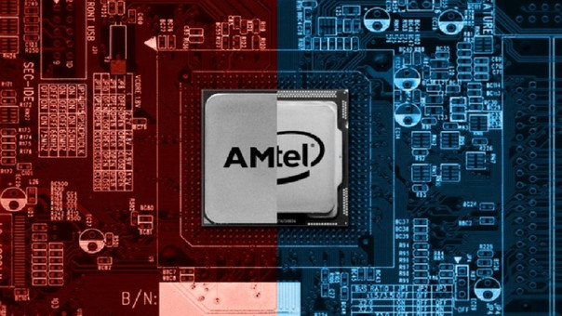
Comparativa Intel-AMD
Principales competidores en microprocesadores: Intel y AMD
Familias i(Intel) y Ryzen (AMD)
Compitiendo desde hace más de 20 años

Slide 26
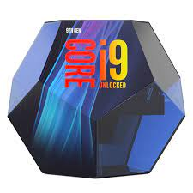
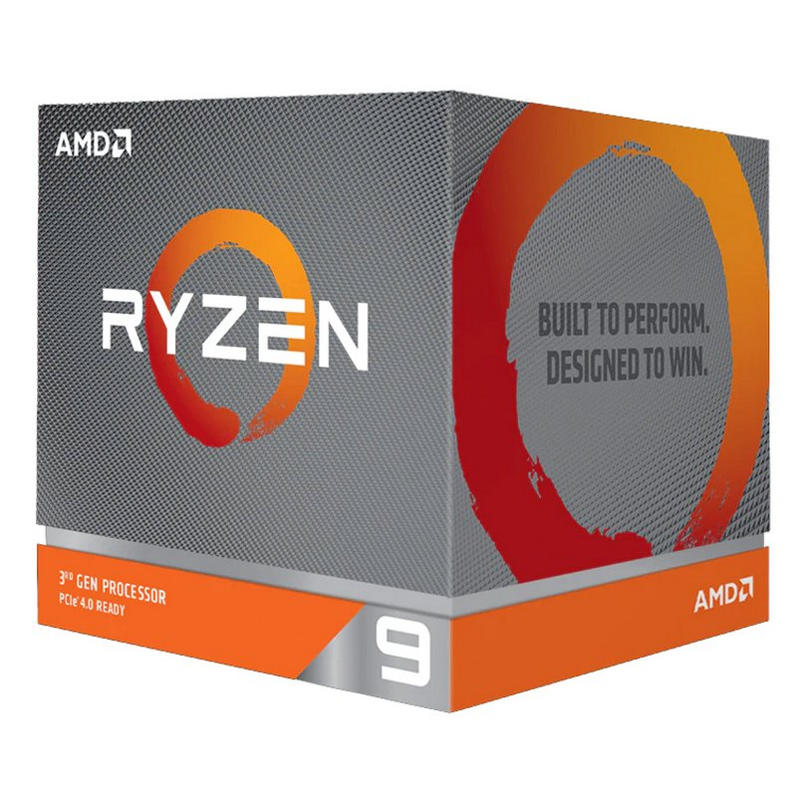
Ventajas de cada uno
Intel
Tienen una mayor potencia y capacidad de multitarea, principalmente por el multithreading
Envejecen mejor y tienen mucho más soporte al estar más extendidos
No dependen tanto de la velocidad de memoria como los AMD, que son bastante dependientes en este aspecto
AMD
Tiene una mejor relación calidad/precio
Debido a una potencia reducida, el consumo también es muy reducido
También debido a una menor potencia, tienen menos problemas de ventilación y calentamiento

